Slide 1
Chào mừng quý thầy
Về dự giờ thăm lớp 2c
Gv: Cao Thị Minh Trâm
Notes:
Bài giảng thiết kế bởi: Hương Thảo - tranthao121004@gmail.com

Slide 2
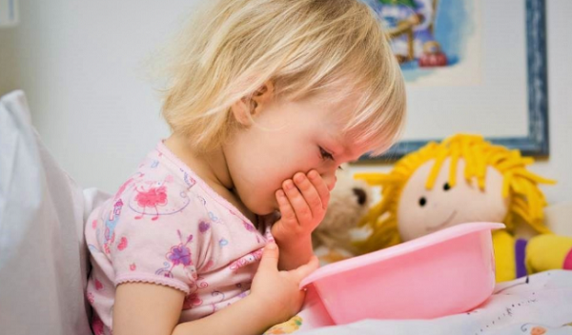
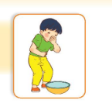
Em đã từng thấy ai bị ngộ độc chưa? Vì sao người đó bị ngộ độc ?
Notes:
Bài giảng thiết kế bởi: Hương Thảo - tranthao121004@gmail.com

Slide 3
Thứ năm ngày 6 tháng 10 năm 2022
Tự nhiên và xã hội
Bài 3: Phòng tránh ngộ độc khi ở nhà
.

Slide 4
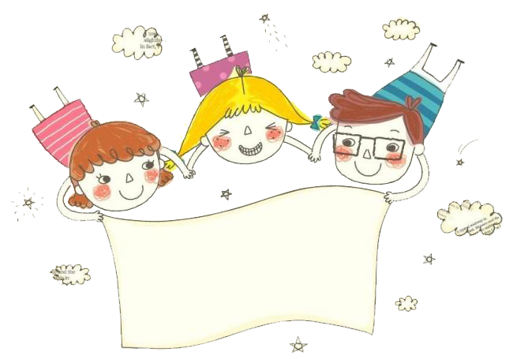
Tiết 1
Notes:
Bài giảng thiết kế bởi: Hương Thảo - tranthao121004@gmail.com

Slide 5
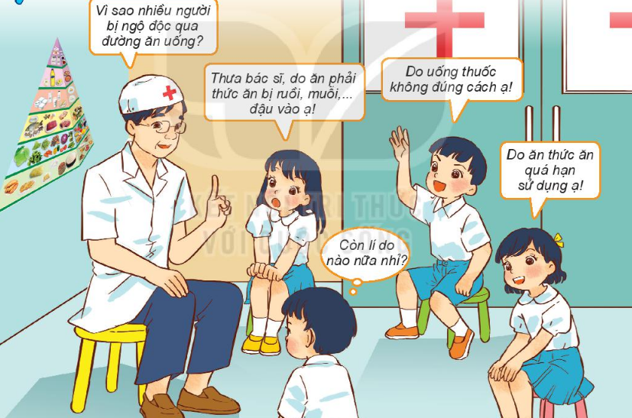
1. Tìm hiểu lý do gây ngộ độc qua đường ăn uống
Notes:
Bài giảng thiết kế bởi: Hương Thảo - tranthao121004@gmail.com

Slide 6
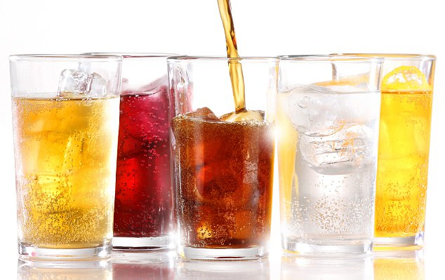
Uống nước ngọt để qua đêm thường đau bụng, vì sao?
Nước ngọt có gas đã mở nắp để quá lâu sẽ biến thành nước đường lạnh. Đây là môi trường tốt để vi khuẩn sinh sôi, phát triển. Vì vậy, không nên uống nước ngọt đã để quá lâu.
Notes:
Bài giảng thiết kế bởi: Hương Thảo - tranthao121004@gmail.com

Slide 7
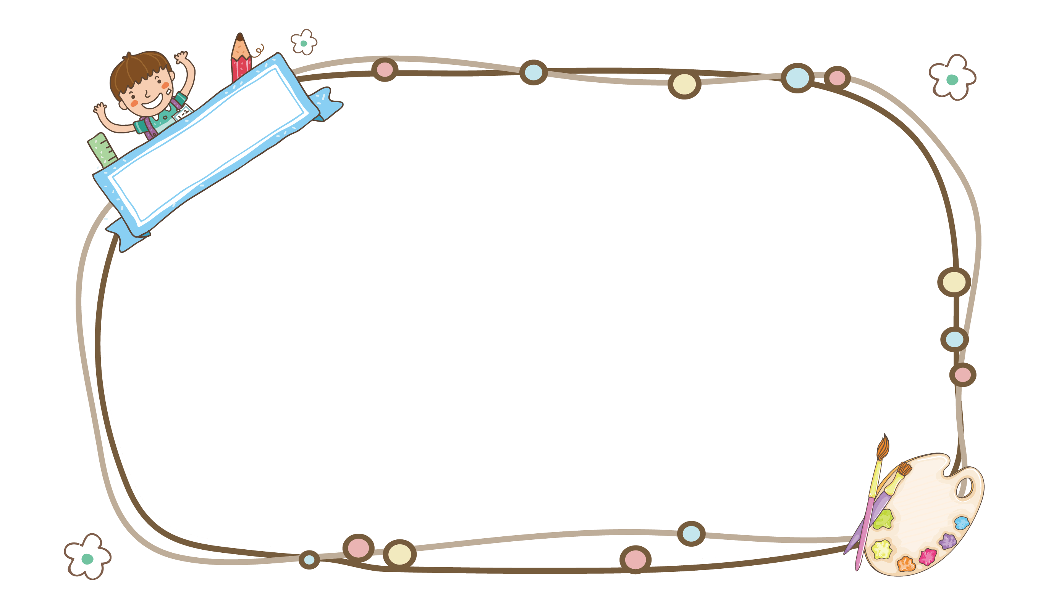
Kết luận:
Có nhiều nguyên nhân gây ngộ độc qua đường ăn uống: Ăn phải thức ăn ôi thiu, bảo quản không đúng cách, thức ăn, đồ uống quá hạn sử dụng; uống thuốc không đúng chỉ dẫn
Notes:
Bài giảng thiết kế bởi: Hương Thảo - tranthao121004@gmail.com
7

Slide 8
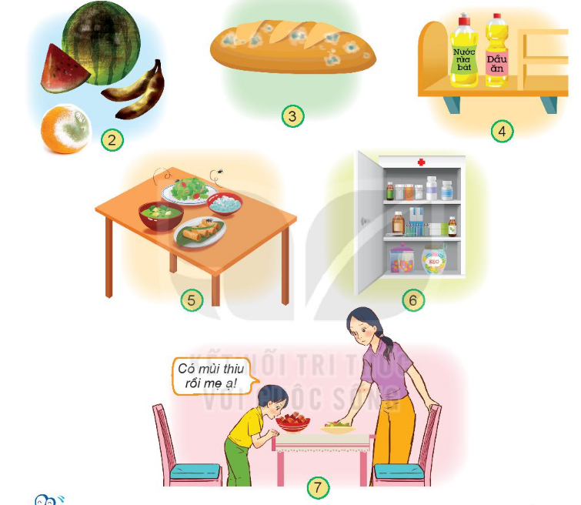
2. Quan sát hình dưới đây và cho biết
.Tên một số thức ăn, đồ uống, đồ dùng,... nếu không được cất giữ, bảo quản cẩn thận có thể gây ngộ độc.
. Dấu hiệu nhận thức ăn đồ uống bị hỏng, ôi thiu ?
Bánh mì mốc
Hoa quả hỏng
Để chưa đúng vị trí
Thức ăn ruồi bâu
Đồ ăn ôi thiu
Notes:
Bài giảng thiết kế bởi: Hương Thảo - tranthao121004@gmail.com

Slide 9
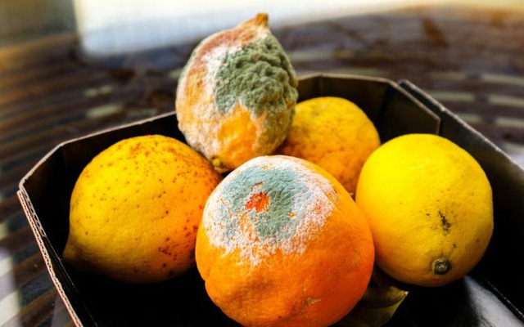
Dấu hiệu nhận biết hoa quả, thức ăn bị hỏng, ôi thiu ?
Dấu hiệu nhận biết: mốc, thối, chuyển màu…..

Slide 10
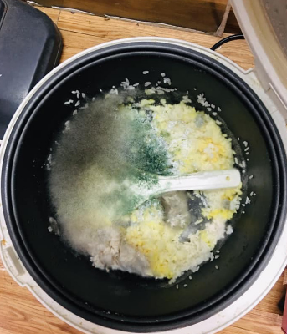
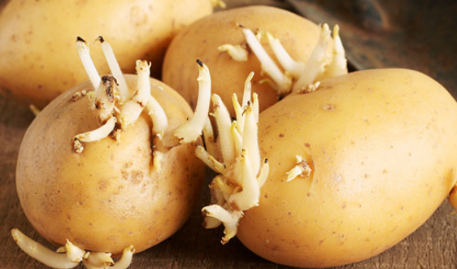
Kể tên đồ ăn, đồ uống, đồ dùng khác có thể gây ngộ độc nếu cất giữ, bảo quản không cẩn thận.

Slide 11
Notes:
Bài giảng thiết kế bởi: Hương Thảo - tranthao121004@gmail.com

Slide 12
Trò chơi
Phóng viên nhỏ tuổi
Notes:
Bài giảng thiết kế bởi: Hương Thảo - tranthao121004@gmail.com
12

Slide 13
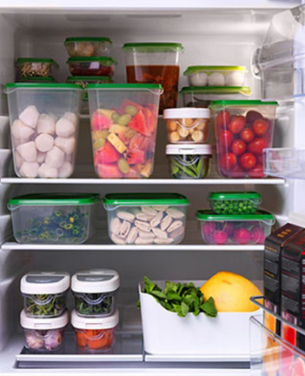
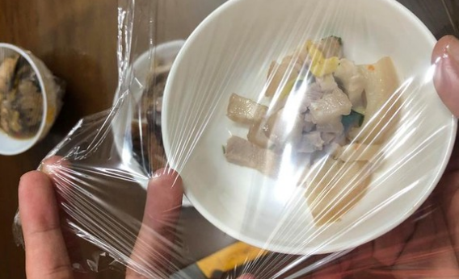
Cách bảo quản đồ ăn, đồ uống an toàn

Slide 14
Chân thành cảm ơn thầy cô !
Notes:
Bài giảng thiết kế bởi: Hương Thảo - tranthao121004@gmail.com

